Slide 1
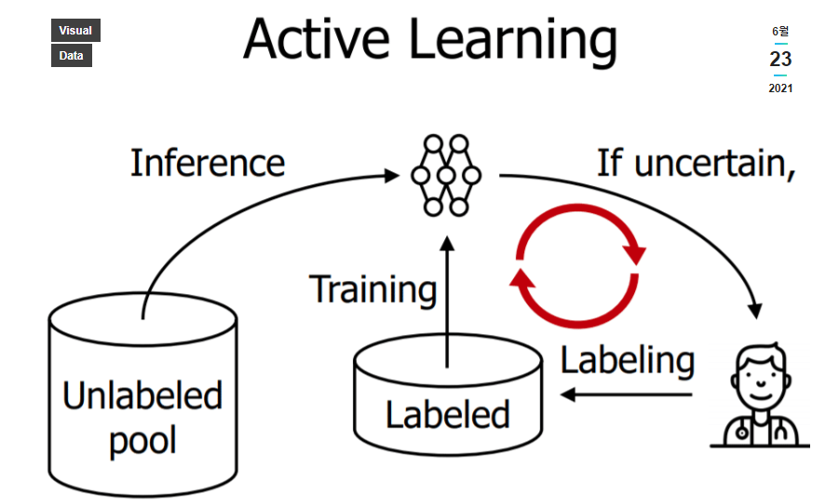

Slide 2
IL 파트 현황 요약
범위 | index | 명칭 | 설명 | 현황
시스템 설계 | 0 | System design | 전체 시스템 개발 설계 및 개발 방안 정리 | 문서화 진행 Training 파트 (완) AL 파트 (수정중)
AL 파트 | 1 | Recommendation module | patch- WSI 추천 | 설계 및 실험 중 AL 알고리즘 정리 및 실험 세팅
 | 2 | Patch generator module | Patch 생성 | 개발 진행중 - Function 1. DB 연결 (완) Function 2.업데이트 주기 별 데이터 저장 (완) Function 3. 좌표 기반 이미지 생성 (완)
Training 파트 | 3 | Patch classifier training module | Patch 분류기 학습 | 개발 완료 Work 1. lossdiff 데이터 vast로 이동 (완) Function 1. 분산 폴더에서 학습 데이터 load(완) Function 2. 학습 범위 설정 기능 (완) Function 3. patch 분류기 학습 (완)
 | 4 | WSI classifier train module | WSI 분류기 학습 | 개발 진행 중 Function 1. 분산 폴더에서 학습 데이터 load (완) Function 2. 선택된 patch 분류기 load (완) Function 3. feature cube 학습 (완)
Recommendation 파트를 제외하고 전체 모듈의 기초 개발은 1차 완료됨 (추후 통합 예정)
Recommendation 파트 개발 이후 시스템으로 전환할 예정
*UI 구조에 대한 협의 및 논의 필요 (8/16~8/19 중 일자 협의 필요)
Notes:
3
Patch classifier training module의 경우 이번주 이솔 학생 휴가로 인해서, 다음주 월요일에 내가 개발 계획 전달 예정임
개발 착수 정도로 전달 드리면됨

Slide 3
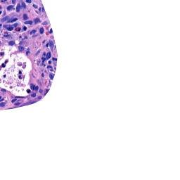
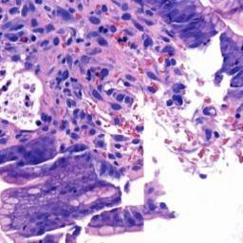
Recommendation module
내부 논의 용
실험 결과 (다수) - patch
뚜렷한 경향성 확인이 어려움
예상 원인
테스트 데이터 이슈
Conf값 이 적합하지 않은 기준
해결 방향성
테스트 데이터 재구축
새로운 추천 방안 개발 필요
절단면을 cheating할 가능성

Slide 4
Recommendation module
내부 논의 용
액티브 러닝이 잘 작동하지 않는 이유 (related work)
어려운 예만 선택하면 대표적이지 않은 feature 들이 학습되어 모델의 품질이 저하됨
=> 기존 방식은 모델이 확실한 레이블링을 강제로 추가 하는 방식을 사용함
단일 데이터 지점 선택에 사용됨, (딥러닝은 배치 업데이트와 함께 사용됨= 최적 배치 선택을 위한 쿼리 전략이 필요함)
=> (하지만, Random Sampling 방식이 왜 효과적이지 못하지?)
소프트맥스 아웃풋은 불확실성을 잘 나타내지 않는다.
기존 오버컨피던스 이슈, 칼리브레이션 방법을 활용함
기존 실험 결과를 보면, 모르는 것만 가르치는 건 의미가 없어 보임
그렇다고 해서, RS 방식으로 다양하게 가르치는 것은 더욱 효과가 없음
WSI의 특성을 반영해야 할 것 같음
잘모르는 패치가 있을때 정말 주변 패치들을 잘 알면서 자신있게 말을 하는걸까?
Active learning based on context information:
region based + overlapping
전통적인 방법으로 대표 이미지를 뽑는 경우. patch-based에서 entropy 가 낮은 패치가 발생 했을때 모델이 주변 이미지 정보를 획득하는 것이 필요하지 않을까?

Slide 5
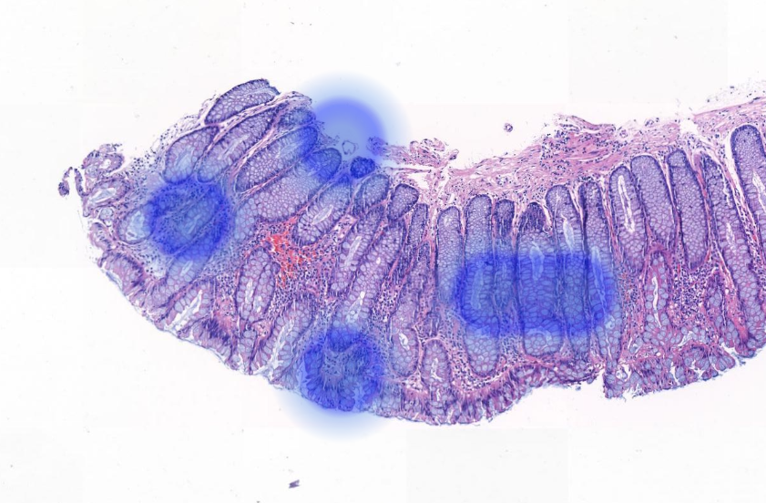
Recommendation module
내부 논의 용
Active learning based on context information:
region based + overlapping
Scenario 1 : 적은 수의 seed와 이웃 patch
Step 1 : Searching seed patches by entropy
잘 모르는 패치가 있을 때, 정말 주변 패치들은 잘 알고 있을까?
1) Find seed =222 (low confidence)
2) Get more patches from around seed.
-9-time(get neighbour patches)
3) if it is less than 2000 (get low confidence patches))
-(eg. 222 seed => 1800 patch, please add 200 low conf patches)
: high entropy
Step 2 : Searching uncertain region (by Spatial)
Seed 주변 이웃 패치를 모두 oracle에게 labeling

Slide 6


Recommendation module
내부 논의 용
Active learning based on context information:
region based + overlapping
Scenario 2 : based –region entropy
Step 1 : Searching seed patches by entropy
잘 모르는 패치가 있을 때, 정말 주변 패치들은 잘 알고 있을까?
: high entropy
Step 2 : Searching uncertain region (by Spatial)
Region based
(1) ${ent(region}_{t})>\frac{1}{α}∗avg(ent(S_{k}))$
*region을 구성하는 patch의 entropy 평균이 1/a*(WSI 전체 패치 ent)보다 큰 경우
Patch based
(2) ${ent(p}_{t})>\frac{1}{α}∗avg(ent(S_{k}))$
*seed 주변을 구성하는 patch 중 (기존 방식으로는 선택 받지 못했으나 ) 평균 *1/a보다 높은 값을 가지는 패치를 선택

Slide 7
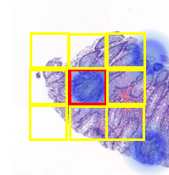
Recommendation module
내부 논의 용
Active learning based on context information
Step 3. get more label base on region info
: labeled patch as Dysplasia by oracle
: additional labeled patch by automatically (*cost reduction)

Slide 8

Recommendation module
내부 논의 용
Active learning based on context information
: labeled patch as Dysplasia by oracle
: additional labeled patch by automatically (*additional cost reduction)
Overlap part
Kl-divergence
Overlap part
*유사한 경우에 대해서는 급격한 변화가 일어나지 않은 것임으로, 정확한 레이블 링이라고 할수 있다.

Slide 9
WSI
each # of G = (train slide total) / 10
G1 => train all patches from WSI
but, assume : "ignore N patches, which come from abnormal WSI"
=> we can use patches from annotation only WSI
region -based => seed define # of seedassume make label from oracle only 2000(fix) G1 => 1) = > high entropy (low confidence) => 2000 (from low) (traditional) 2) => region based (seed =222 (low confidence)=> 9-time(get neighbour patches) + if it is less than 2000(get low confidence patches)) (eg. 222 seed => 1800 patch, please add 200 low conf patches) 3)=> RS

Slide 10
Slide Distribution
확인된 사항
Train 영역 Colon Data가 Total 361개로 Stomach Data Total 1212개에 비해서 매우 적음
현재 촬영 환경(방식)이 다른 2018년 2019년 데이터를 사용해도 되는 회의 필요
M Case가 Colon & Stomach 모두 D Case 또는 M Case에 비해서 적은 상황
2022년에 Annotation된 데이터가 없는 상황

